Slide 1
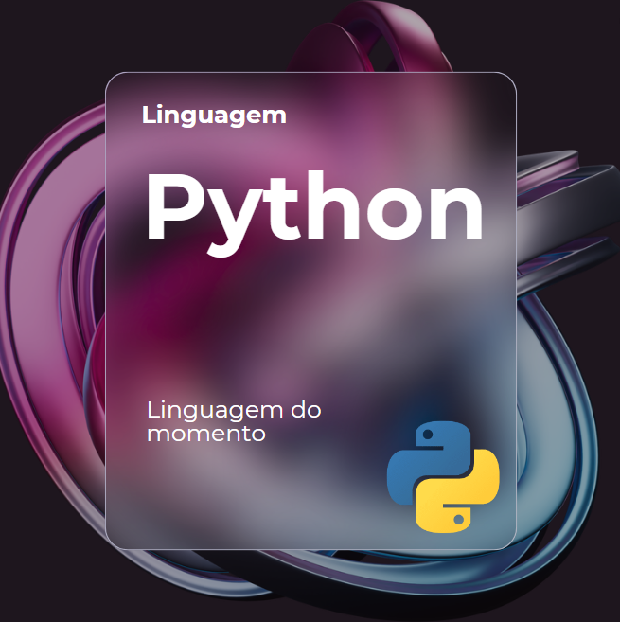

Slide 2

Por que Python?
Python é uma das linguagens de programação mais populares. Embora seja uma linguagem de uso geral, ela é usada em diversas áreas de aplicações, como aprendizado de máquina, inteligência artificial, desenvolvimento web, IoT e muito mais.
14,16%
No ranking do TIOBE
Linguagens mais populares do mundo

Slide 3

O índice TIOBE Programming Community é um indicador da popularidade das linguagens de programação. O índice é atualizado uma vez por mês. As classificações são baseadas no número de engenheiros qualificados em todo o mundo, cursos e fornecedores terceirizados. Mecanismos de busca populares como Google, Bing, Yahoo!, Wikipedia, Amazon e YouTube são usados ​​para calcular as classificações. É importante observar que o índice TIOBE não trata da melhor linguagem de programação ou da linguagem na qual a maioria das linhas de código foi escrita.
O índice pode ser usado para verificar se suas habilidades de programação ainda estão atualizadas ou para tomar uma decisão estratégica sobre qual linguagem de programação deve ser adotada ao começar a construir um novo sistema de software.

Slide 4
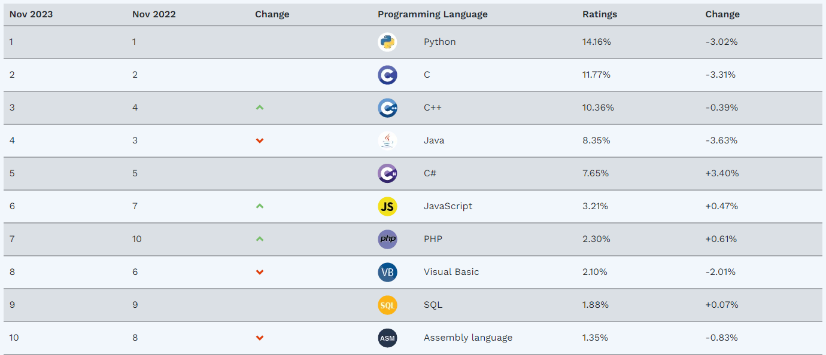

Slide 5

O que é Python?
Python é uma linguagem de programação de alto nível, interpretada, interativa, orientada a objetos e de uso geral muito popular. Python é uma linguagem de programação de tipo dinâmico e coleta de lixo.
Foi criado por Guido van Rossum durante 1985-1990. Assim como Perl, o código-fonte Python também está disponível sob a GNU General Public License (GPL).

Slide 6
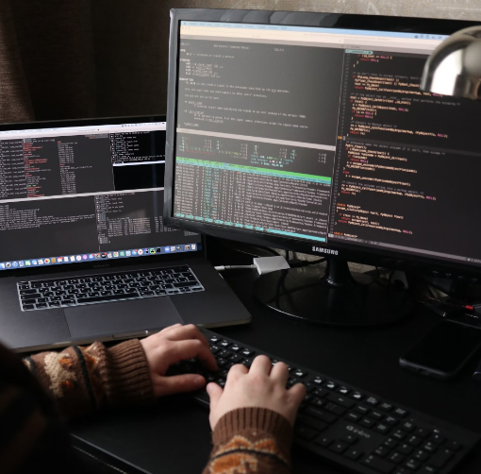
É impossível listar todas as empresas que usam Python, para citar algumas grandes empresas:
IBM
Amazonas
Netflix
Pinterest
Uber
Muito mais..
Google
Informações
NASA
PayPal
Facebook

Slide 7
Carreiras
Se você conhece bem Python, então você tem uma ótima carreira pela frente. Aqui estão apenas algumas das opções de carreira em que Python é uma habilidade fundamental:
Desenvolvedor de jogos
web designer
Desenvolvedor Python
Desenvolvedor full-stack
Engenheiro de aprendizado de máquina
Cientista de dados
Analista de informações
Engenheiro de dados
Engenheiro DevOps
Engenheiro de software
Muitas outras funções

Slide 8
Hora de começar a codar.

Slide 9
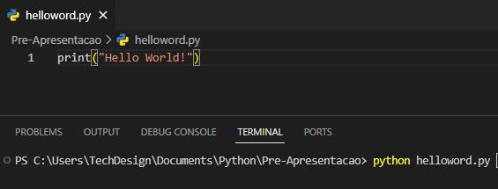
Print Hello, World
Este programa usará a função print() integrada do Python para imprimir a string Hello, world! em nossa tela.
O programa Hello World é um código de computador básico escrito em uma linguagem de programação de uso geral, usado como programa de teste. Ele não solicita nenhuma entrada e exibe uma mensagem Hello World no console de saída. É usado para testar se o software necessário para compilar e executar o programa foi instalado corretamente.

Slide 10
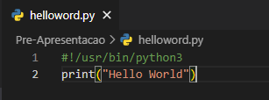
Usando Shebang#! em scripts Linux
O shebang é um termo que se refere à sequência de caracteres #! (hash seguido de exclamação), que é colocada no início de scripts de shell e de alguns programas em Unix e sistemas baseados em Unix.
Quando você executa um script no Unix/Linux, o sistema operacional olha para o shebang para determinar qual interpretador deve ser usado para processar o script. Por exemplo, se um script começa com #!/bin/bash, isso indica que o interpretador Bash deve ser usado para executar o script.
O shebang é seguido pelo caminho para o interpretador que o sistema operacional deve usar para executar o script. Por exemplo:

Slide 11
Usando Shebang#! em scripts Linux
Veja outras aplicações
#!/bin/bash: Indica que o script deve ser executado usando o interpretador Bash.
#!/usr/bin/python3: Indica que o script deve ser executado usando o interpretador Python 3.
Isso permite que os scripts sejam executados diretamente a partir da linha de comando, sem a necessidade de chamar explicitamente o interpretador. O shebang ajuda a automatizar a execução de scripts, indicando ao sistema qual interpretador usar para interpretar o código do script.
Para executar o código você deve fazer do arquivo Python um executável:
chmod +x helloworld.py
./helloworld.py

Slide 12
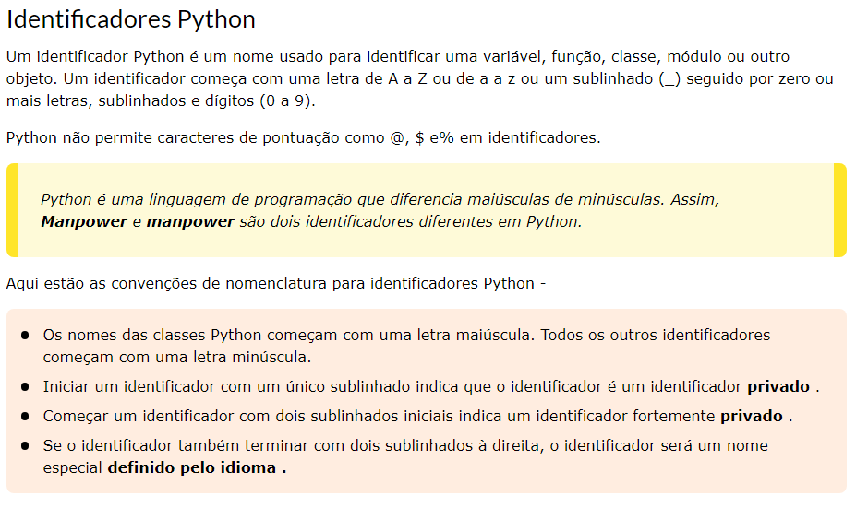

Slide 13
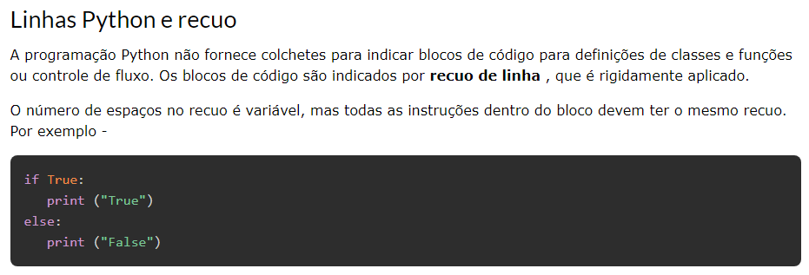

Slide 14
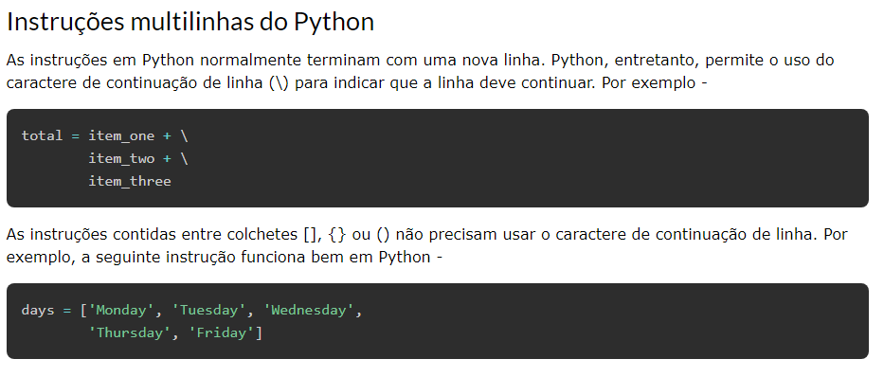

Slide 15
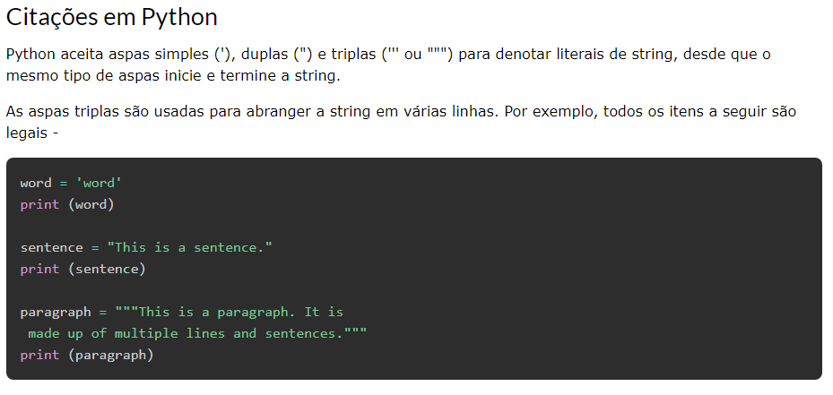

Slide 16
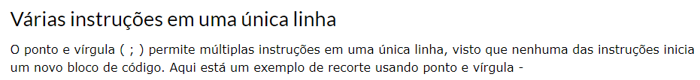
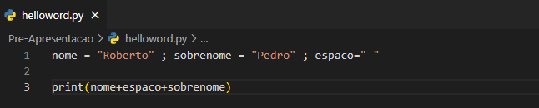

Slide 17
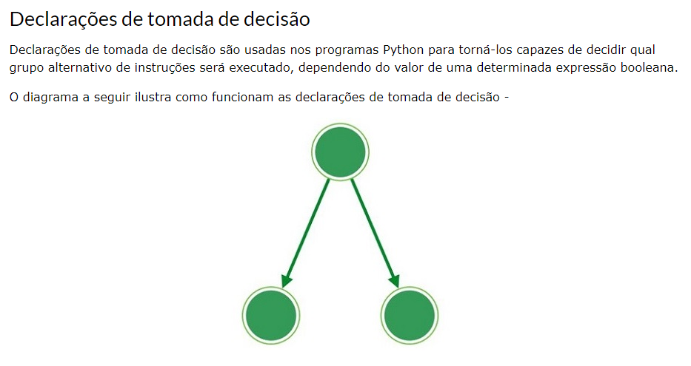

Slide 18
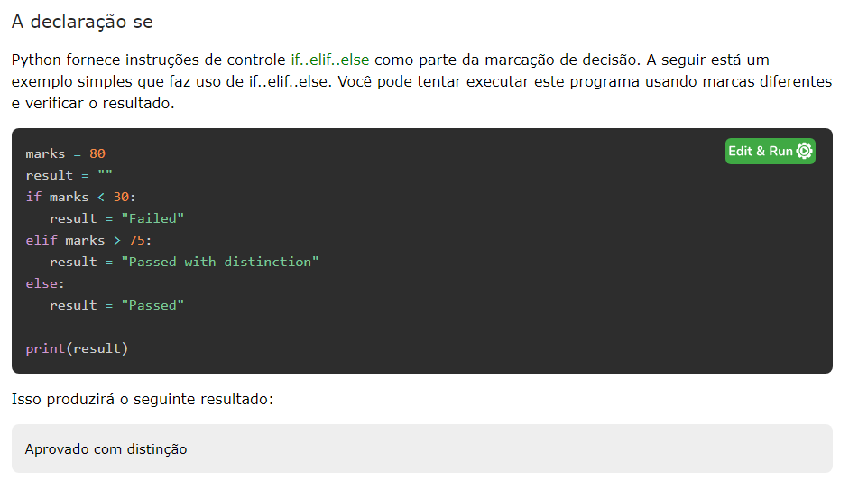

Slide 19
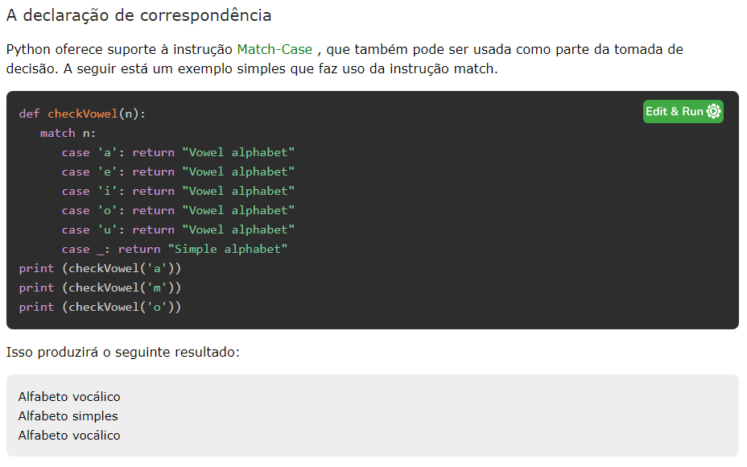

Slide 20
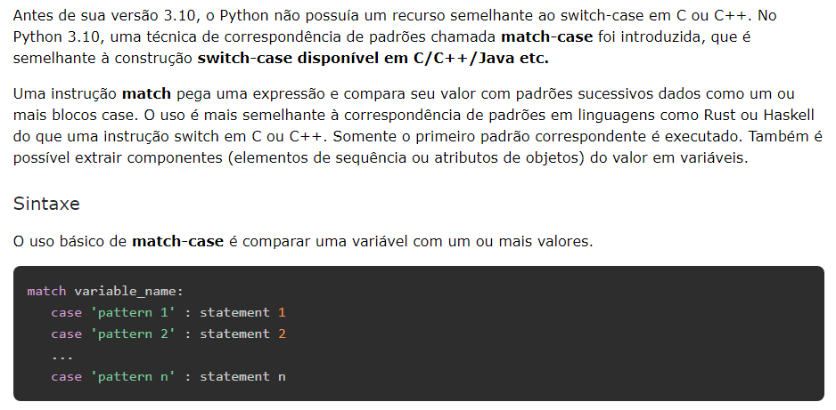

Slide 21
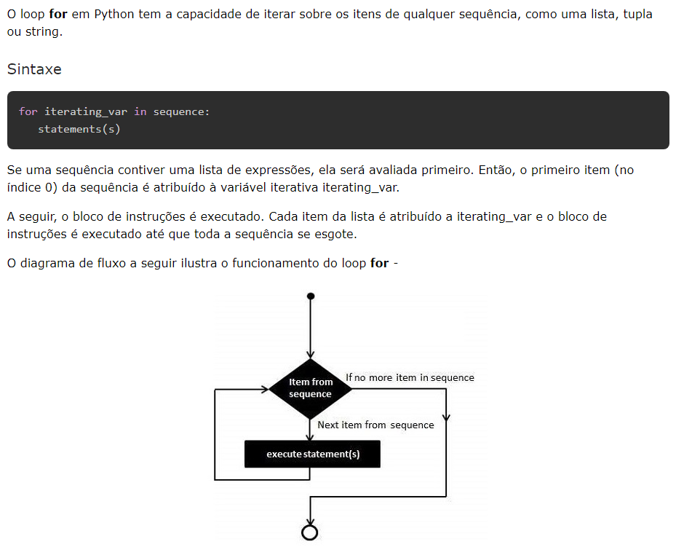
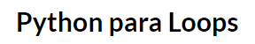

Slide 22
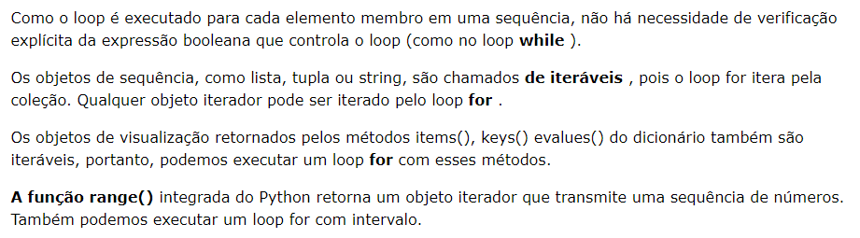
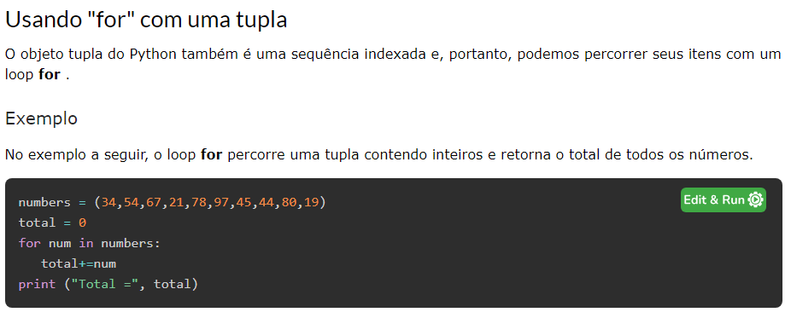

Slide 23
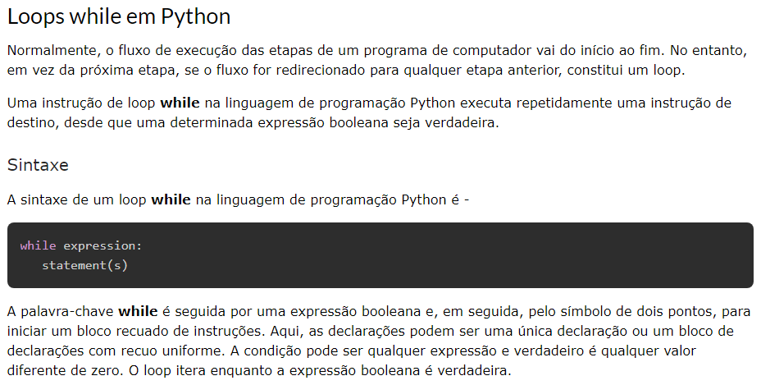

Slide 24
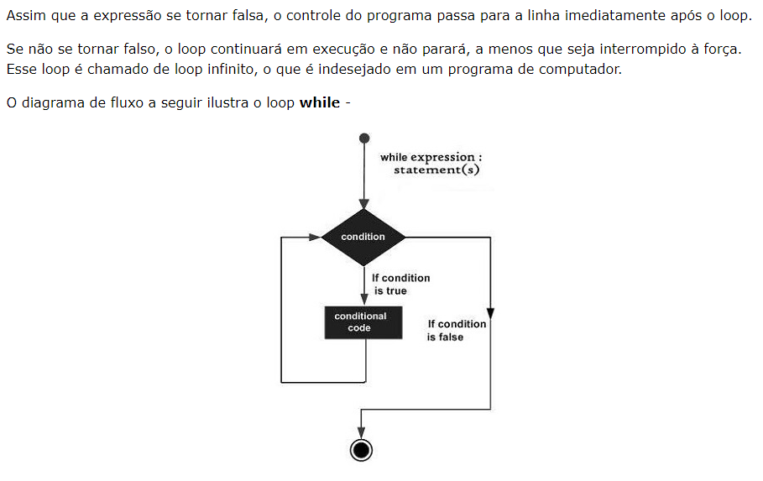

Slide 25
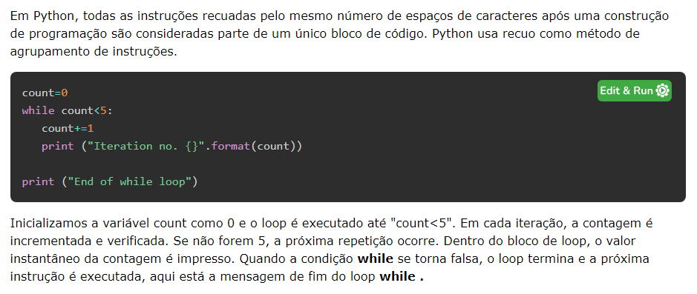

Slide 26
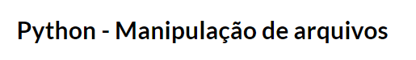
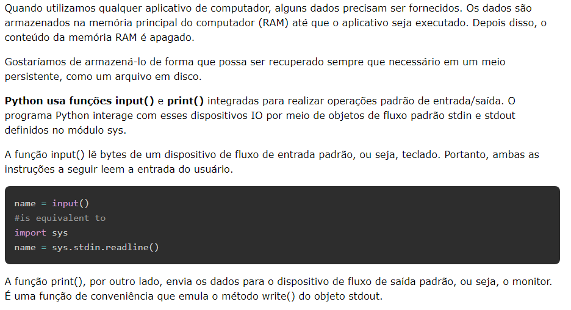

Slide 27
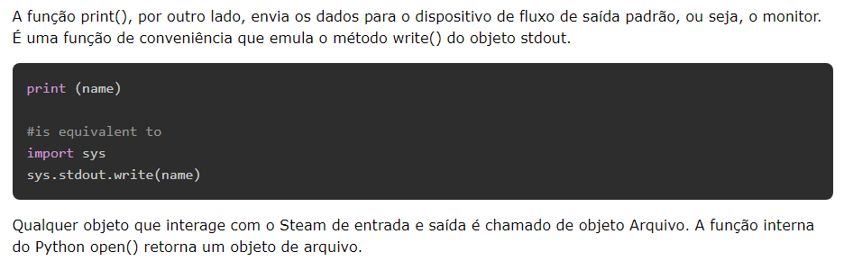

Slide 28
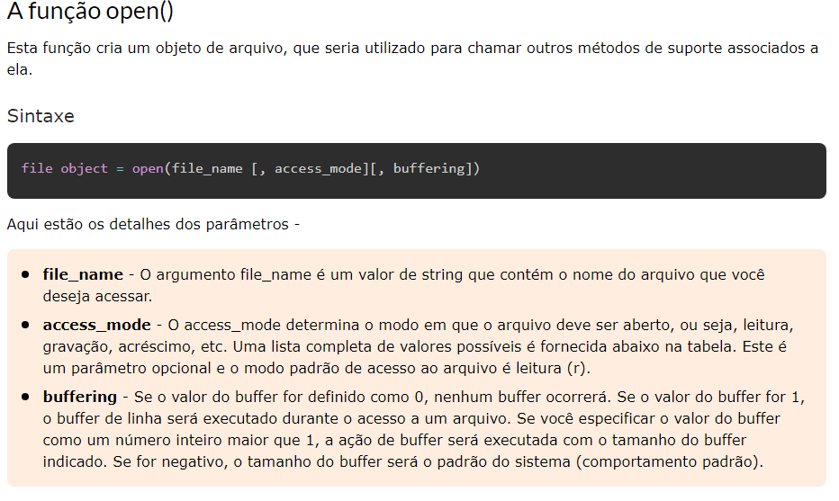

Slide 29
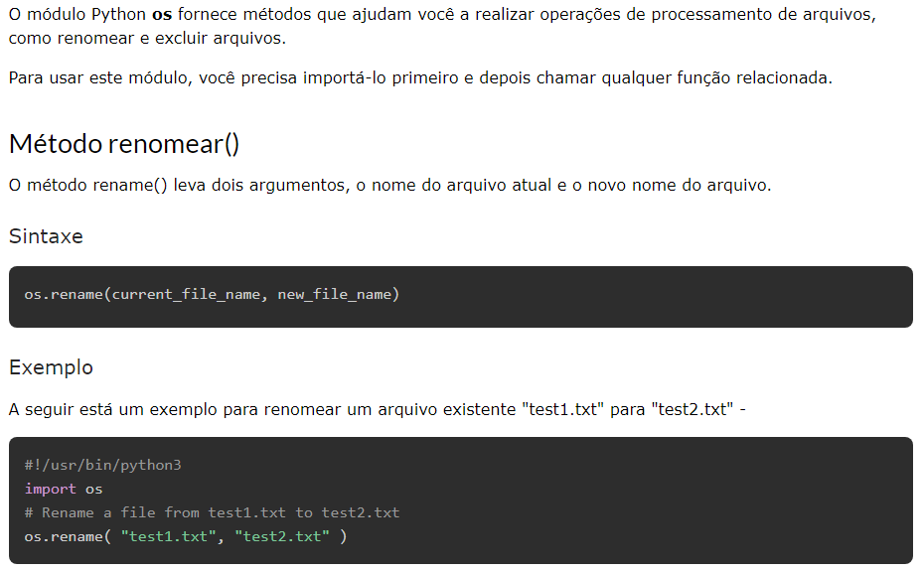

Slide 30
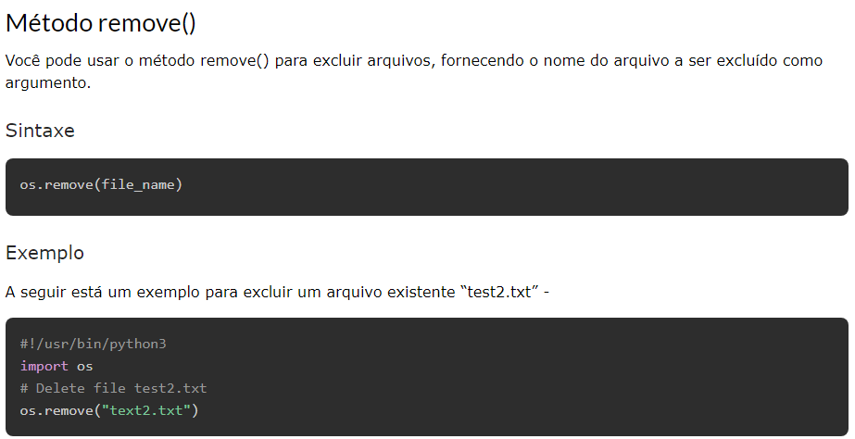

Slide 31
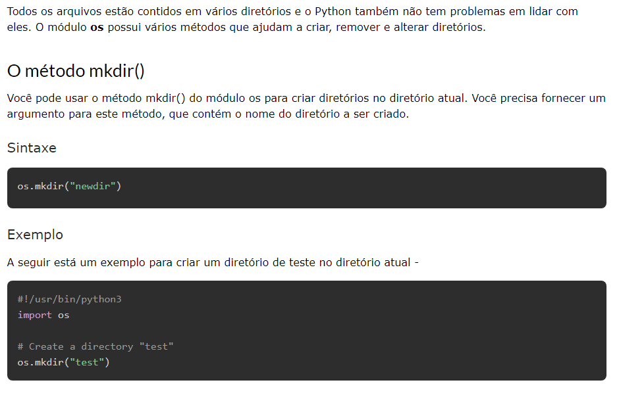

Slide 32
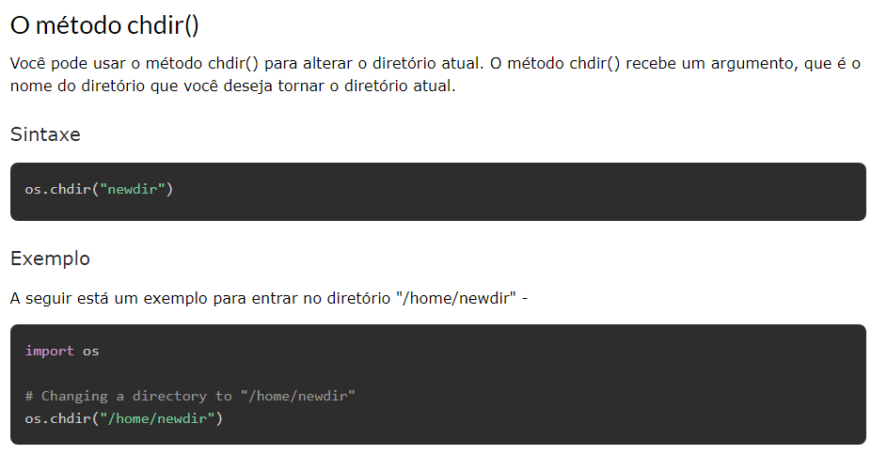

Slide 33
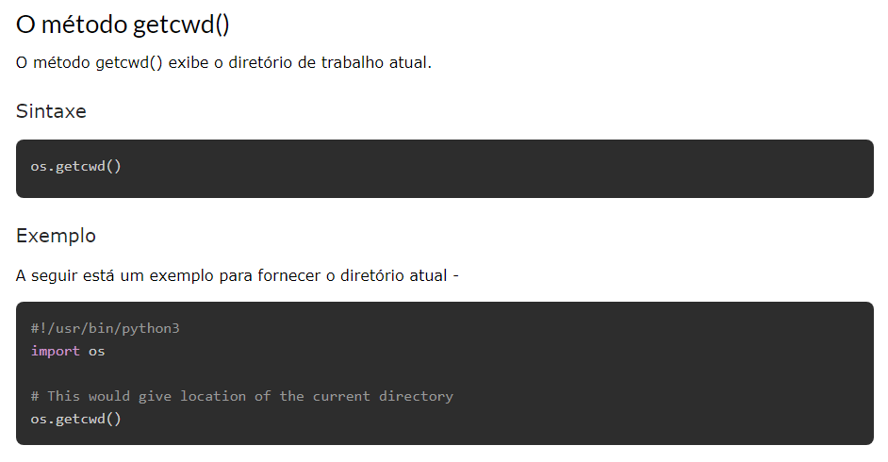

Slide 34
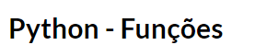
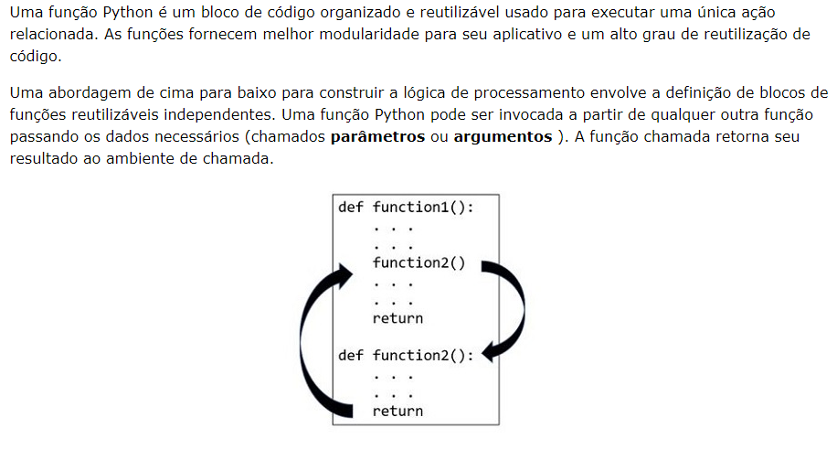

Slide 35
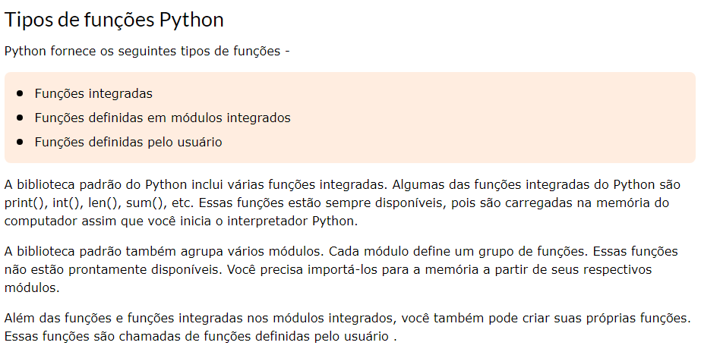

Slide 36
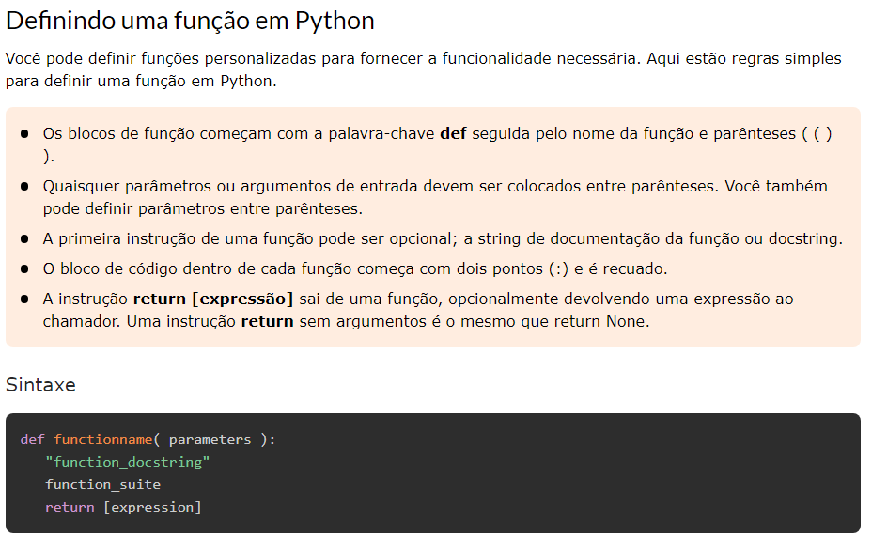

Slide 37
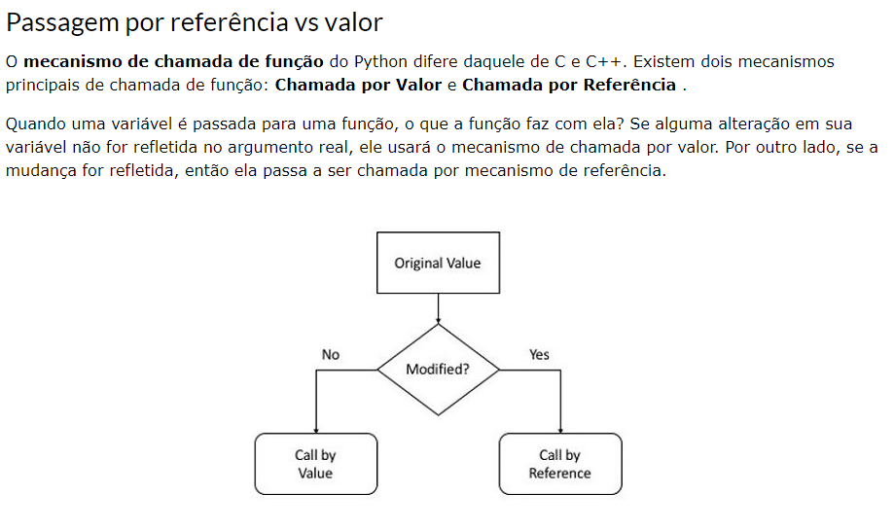

Slide 38
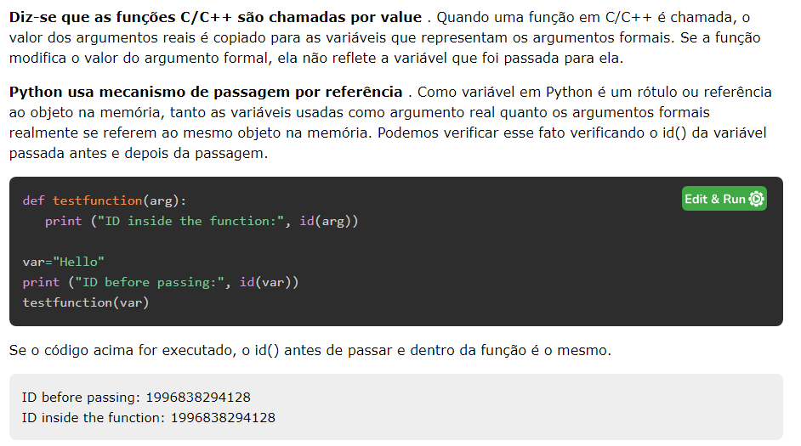

Slide 39
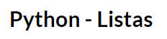
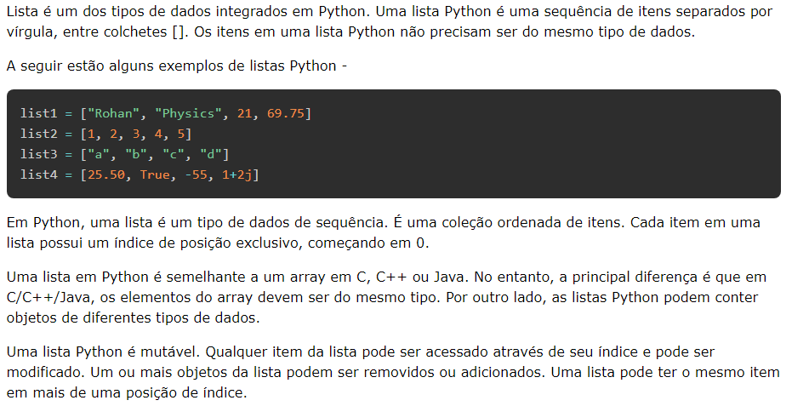

Slide 40
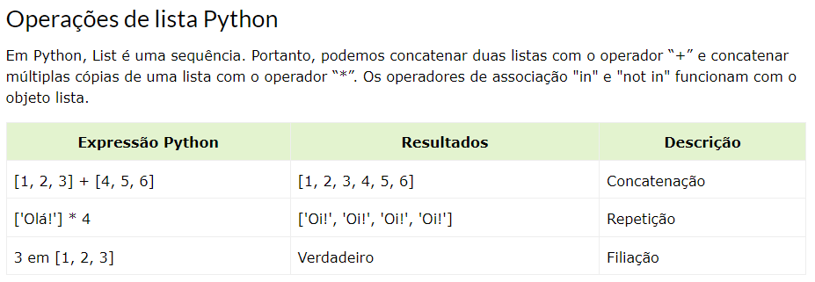
in

Slide 41
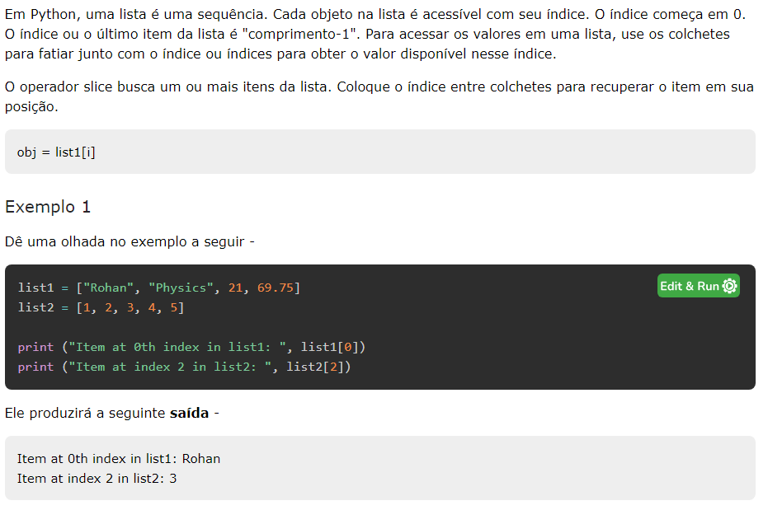
in

Slide 42
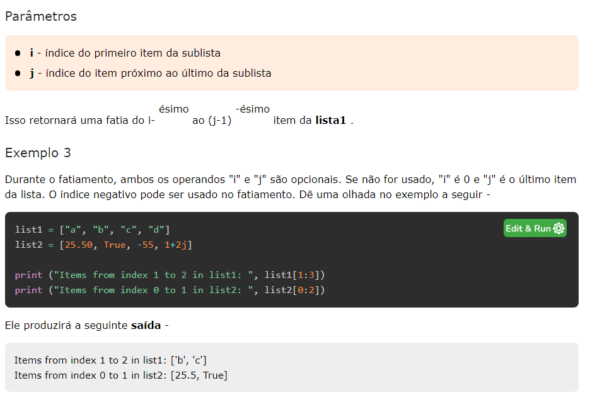

Slide 43
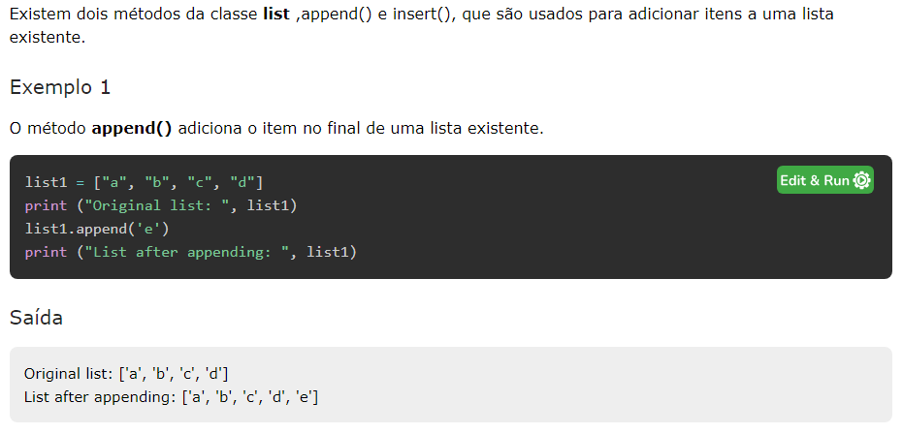

Slide 44
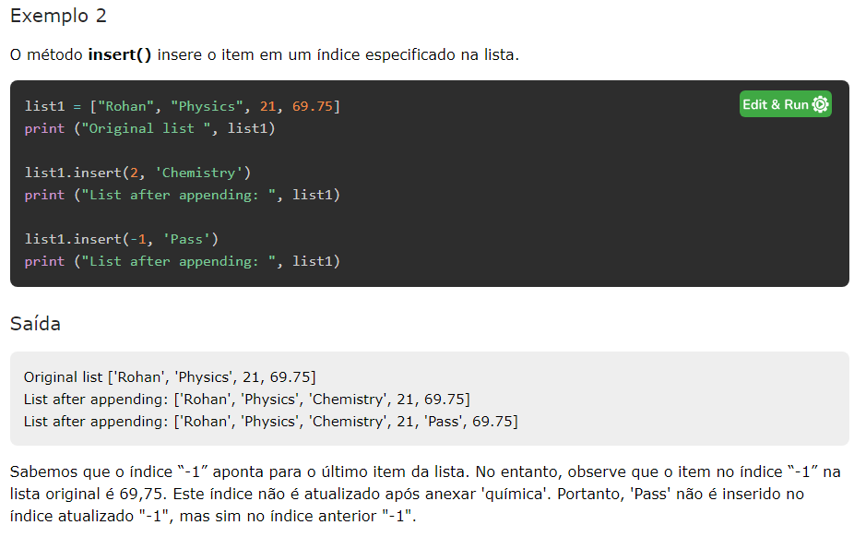

Slide 45
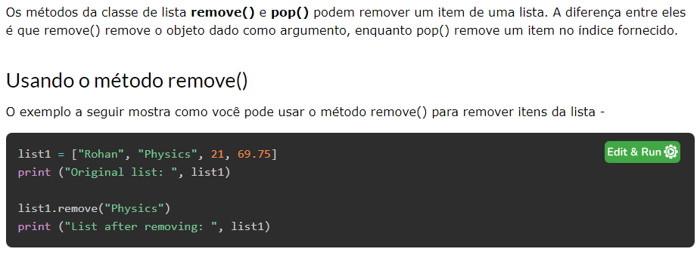
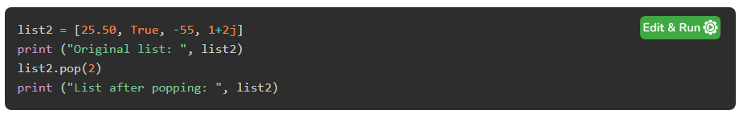
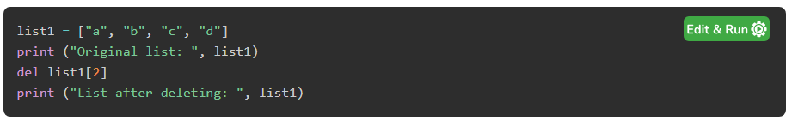

Slide 46
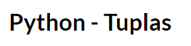
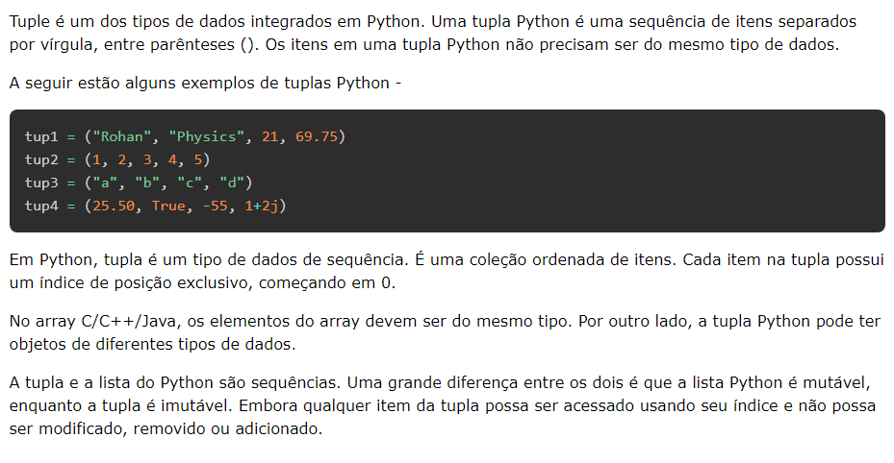

Slide 47
